Slide 1
หน่วยที่ 5 การประกอบคอมพิวเตอร์

Slide 2
การเตรียมความพร้อมก่อนประกอบเครื่องคอมพิวเตอร์
การเตรียมเครื่องมือต่าง ๆ
ในการประกอบเครื่องคอมพิวเตอร์จำเป็นต้องมีเครื่องมือที่จำเป็นสำหรับการประกอบเครื่องคอมพิวเตอร์ดังต่อไปนี้
1) ไขควงแฉกและไขควงแบน สำหรับขันสกรู
2) ไฟฉายสำหรับส่องในตัวเครื่องบริเวณที่เป็นซอกแคบ และมืด เพื่ออ่านตัวเลขหรือตัวอักษรที่กำกับไว้ในส่วนต่าง ๆ
3) คีมปากจิ้งจก เพื่อคีบอุปกรณ์หรือชิ้นส่วนต่าง ๆ เช่น สกรูตัวเล็ก ๆ

Slide 3
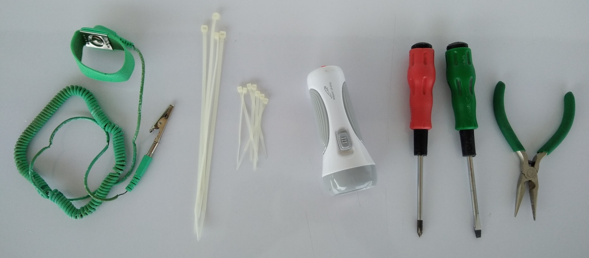
4) สายรัดข้อมือป้องกันไฟฟ้าสถิต เนื่องจากอุปกรณ์คอมพิวเตอร์นั้นมีความอ่อนไหวต่อไฟฟ้าสถิต ซึ่งไฟฟ้าสถิตที่สะสมอยู่ในตัวมนุษย์เรา อาจมีผลทำให้อุปกรณ์อิเล็กทรอนิกส์ในคอมพิวเตอร์เกิดการเสียหายได้ ดังนั้นเพื่อป้องกันการเสียหายของอุปกรณ์อิเล็กทรอนิกส์ต้องทำการสลายไฟฟ้าสถิตที่อาจอยู่ในร่างกายทุกครั้งก่อนจับอุปกรณ์คอมพิวเตอร์
5) สายรัดพลาสติก (Cable Ties) ใช้สำหรับรัด หรือเก็บสายไฟ สายสัญญาณต่าง ๆ ให้มีความเรียบร้อย

Slide 4
เตรียมชิ้นส่วนอุปกรณ์คอมพิวเตอร์ต่าง ๆ
ในการเตรียมชิ้นส่วนอุปกรณ์ต่าง ๆ ทำเพื่อตรวจสภาพของอุปกรณ์ต่าง ๆ ว่ามีสภาพดีไม่แตกหัก พร้อมทั้งจัดเตรียมไว้ให้เป็นระเบียบไม่ปะปนกันพร้อมใช้งานดังนี้
1) ซีพียู ให้ตรวจดูสภาพขามีการหักหรืองอหรือไม่
2) แรม ให้ตรวจสภาพว่ามีร่องรอยชำรุดหรือไม่
3) เมนบอร์ด ให้ตรวจดูสภาพว่ามีร่องรอยชำรุดหรือไม่
4) ฮาร์ดดิสก์ ให้ตรวจสอบสภาพว่ามีร่องรอยชำรุดหรือไม่
5) ชิ้นส่วนอุปกรณ์อื่น ๆ เช่น เคส การ์ดแสดงผล การ์ดเสียง ให้ทำการตรวจ สอบในลักษณะเดียวกันกับอุปกรณ์อื่น ๆ ที่ผ่านมา

Slide 5

วิธีการสลายไฟฟ้าสถิต
1) ใช้สายรัดข้อมือสำหรับสลายไฟฟ้าสถิตโดยเฉพาะ ซึ่งมีลักษณะเป็นแถบคาดข้อมือ จะมีส่วนที่เป็นโลหะติดอยู่กับผิวของผู้ใช้ ส่วนปลายอีกด้านหนึ่งจะเป็นคีมหนีบไปที่โลหะ เพื่อสลายไฟฟ้าสถิต

Slide 6

2) หากไม่มีสายรัดสลายไฟฟ้าสถิต มีอีกวิธีก็คือ ก่อนที่จะสัมผัสอุปกรณ์คอมพิวเตอร์ทุกครั้ง ให้เอื้อมมือไปสัมผัสโลหะขนาดใหญ่ก่อนเพื่อสลายไฟฟ้าสถิต เช่น สัมผัสกล่องโลหะที่หุ้มแหล่งจ่ายไฟหรือตัวเคส

Slide 7
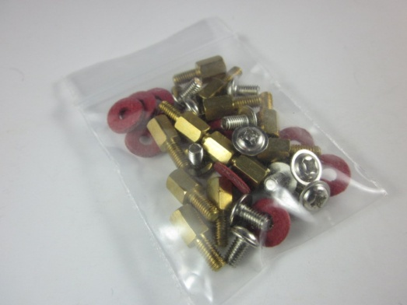
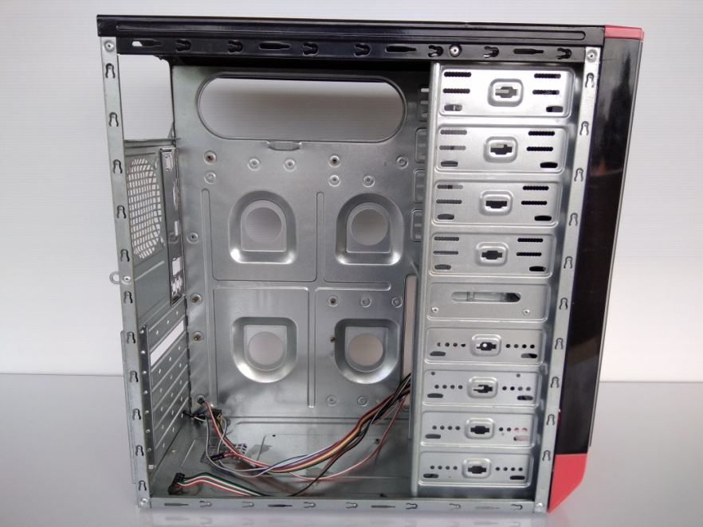
การประกอบเครื่องคอมพิวเตอร์
1) เตรียมเคสให้พร้อม

Slide 8
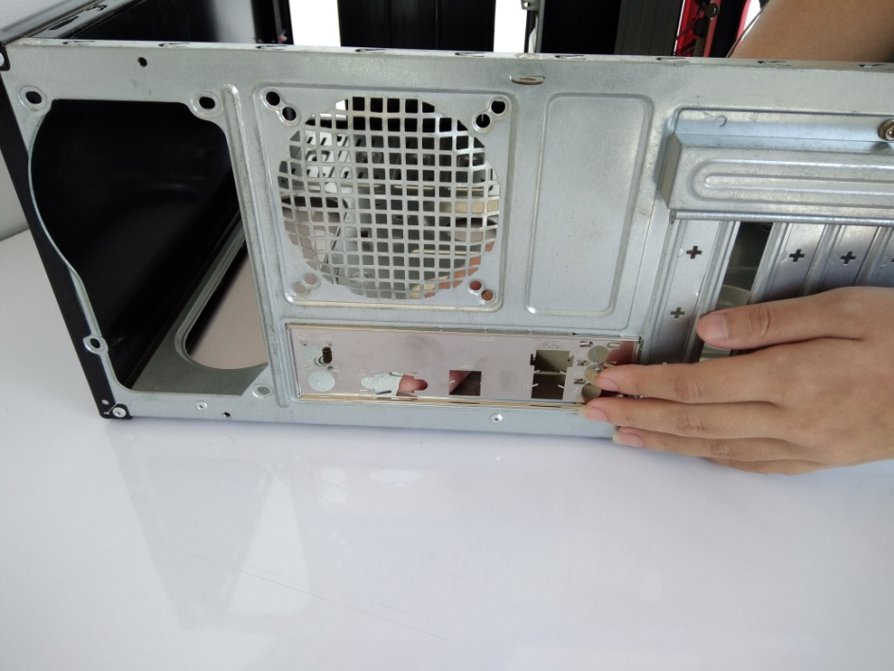
2) ติดตั้งแผ่นเพลทสำหรับช่องเชื่อมต่อพอร์ตต่าง ๆ ของเมนบอร์ด

Slide 9
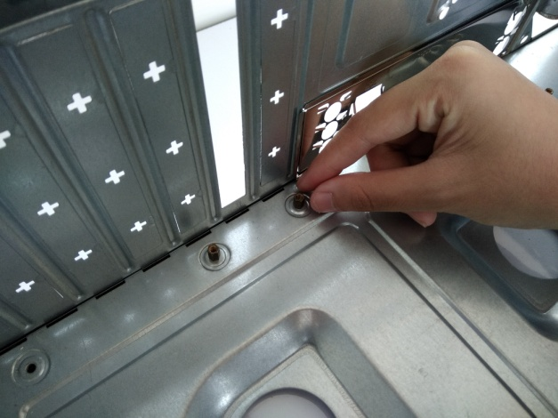
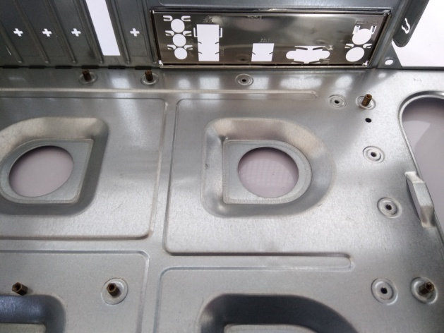
3) นำเมนบอร์ดมาทาบบนแผ่นรองรับเมนบอร์ด และแผ่นเพลท ทำเครื่องหมายหรือจดจำตำแหน่งรูขันสกรูบนแทนรองรับเมนบอร์ด จากนั้นนำหลักยึดเมนบอร์ด

Slide 10
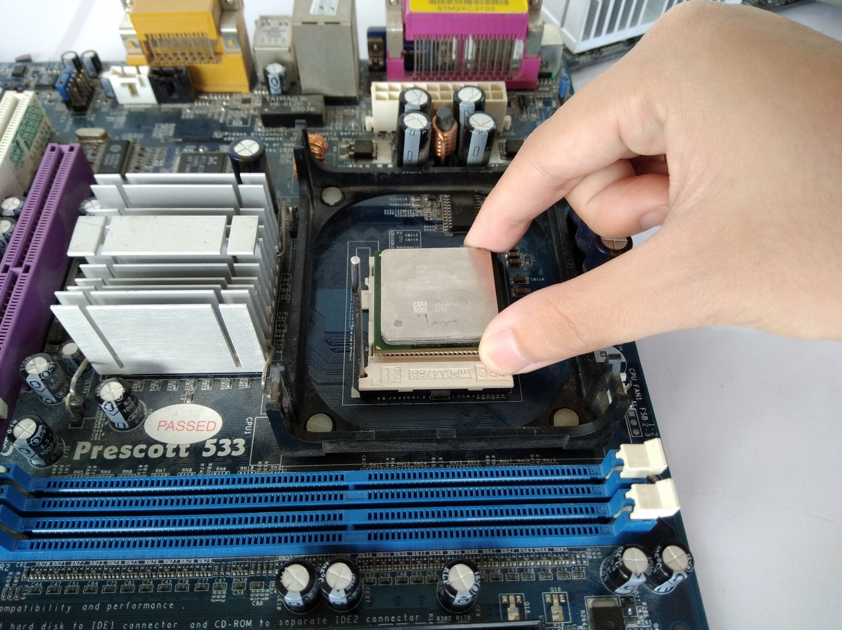
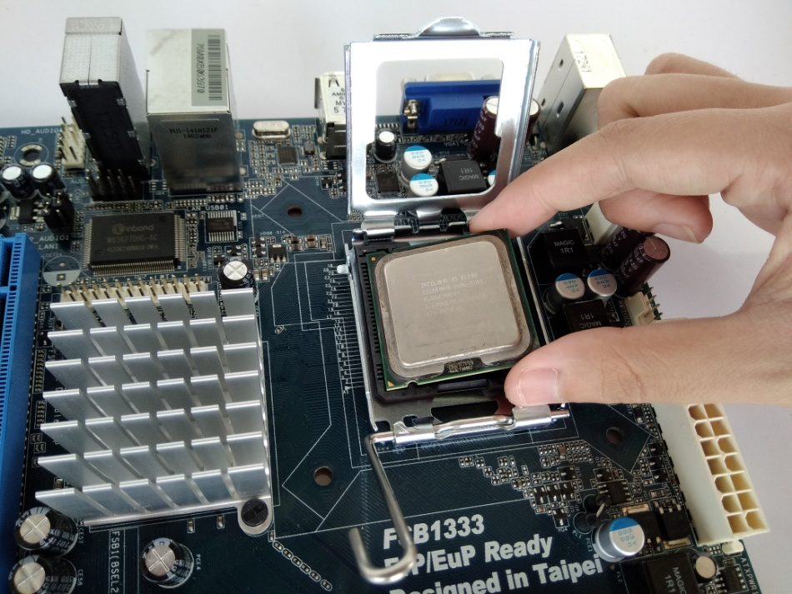
4) ติดตั้งซีพียูลงบนเมนบอร์ด

Slide 11
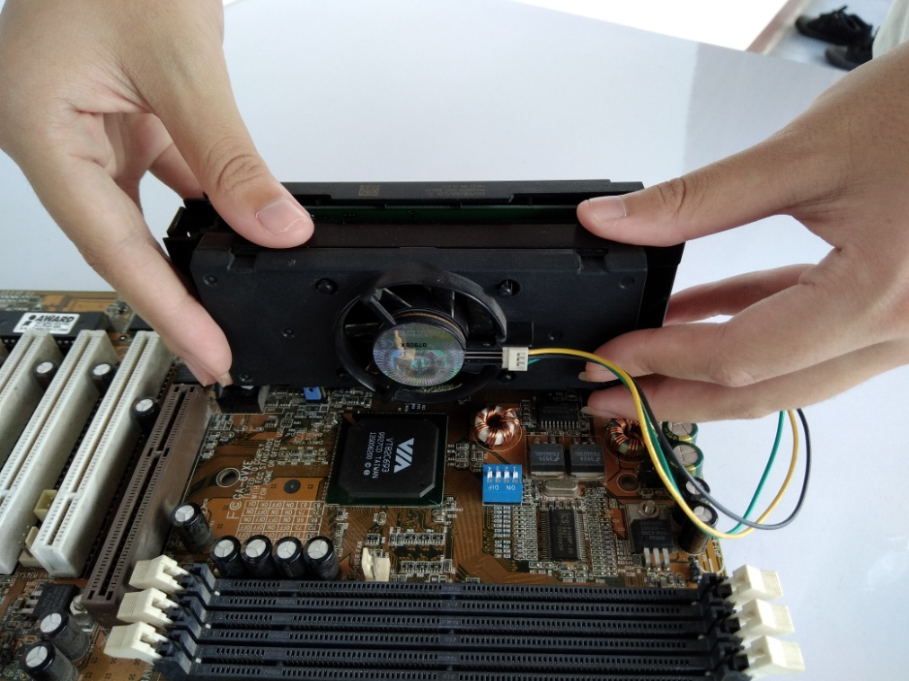
การติดตั้งซีพียูเป็นแบบคาร์ทริดจ์ (Cartridge)

Slide 12
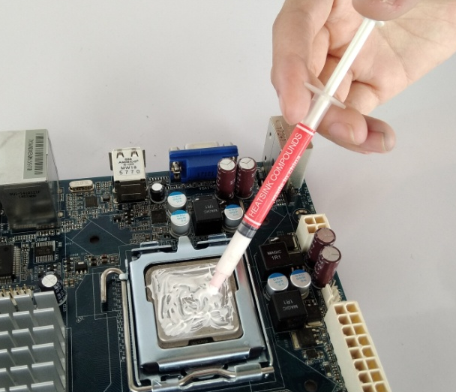
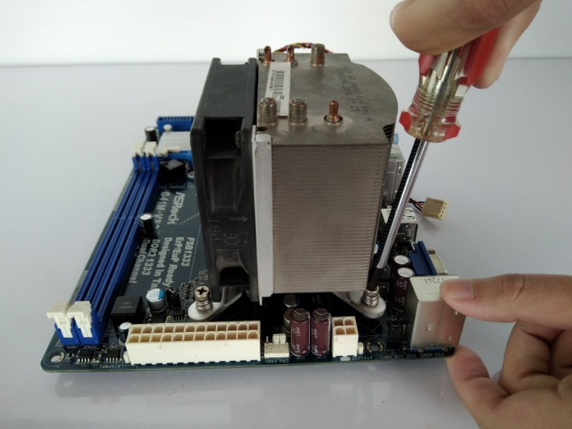
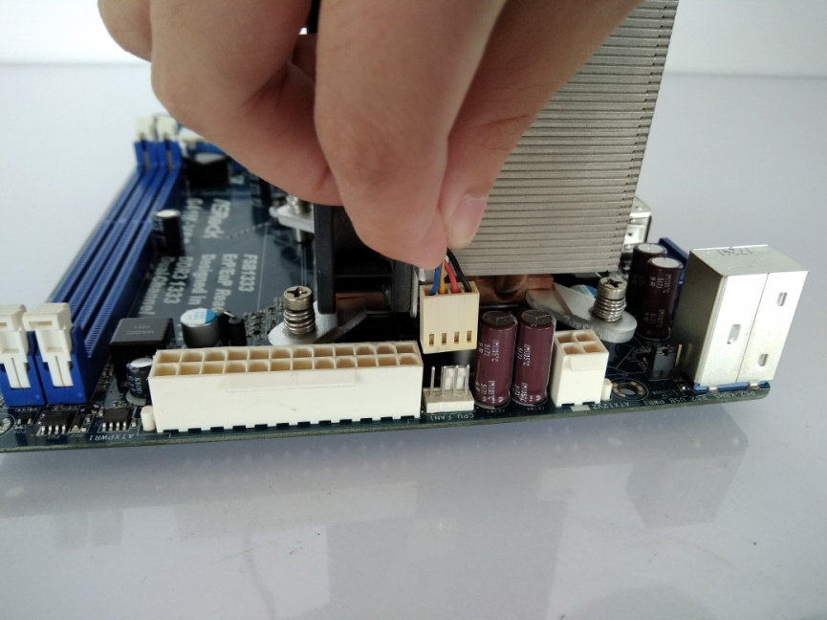
5) ติดตั้งชุดระบายความร้อนลงบนตัวซีพียู

Slide 13
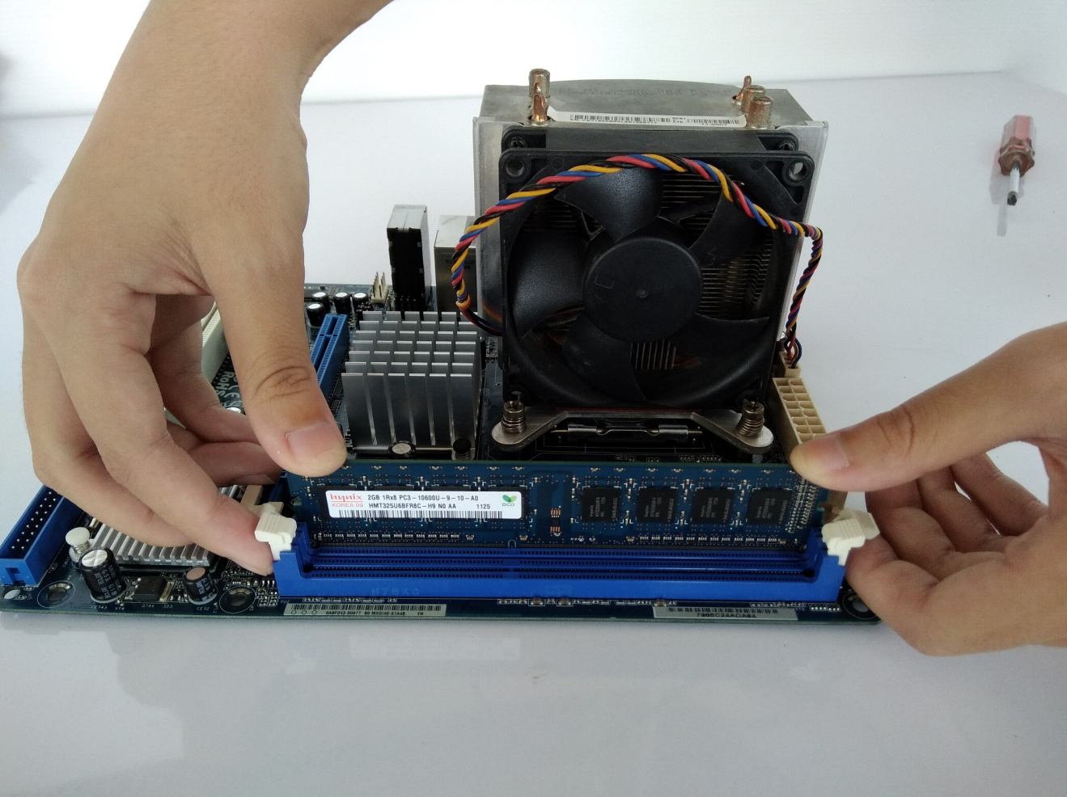
6) ติดตั้งแรมลงบนเมนบอร์ด

Slide 14
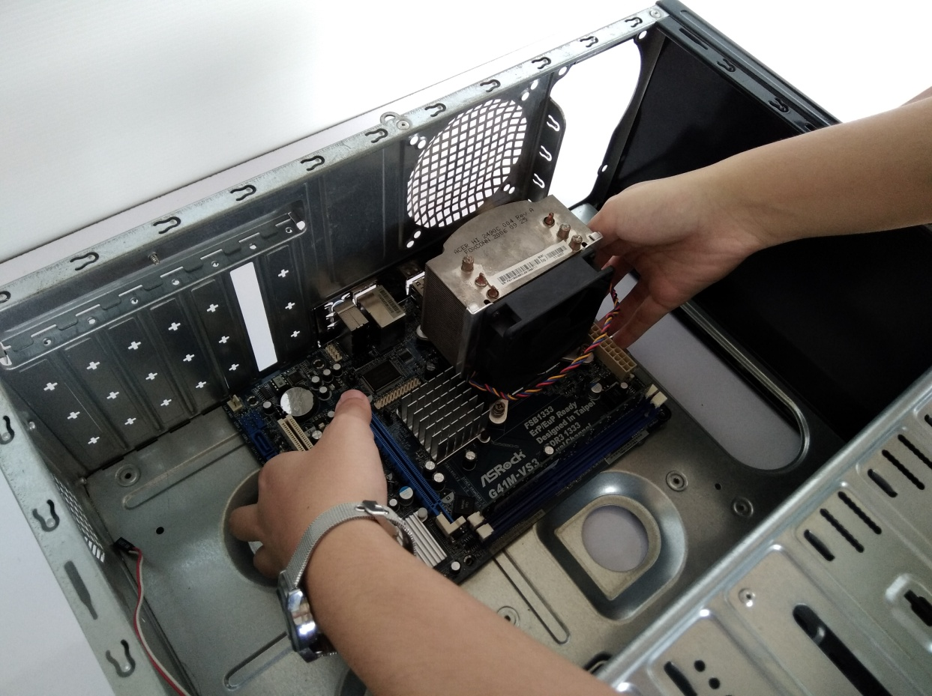
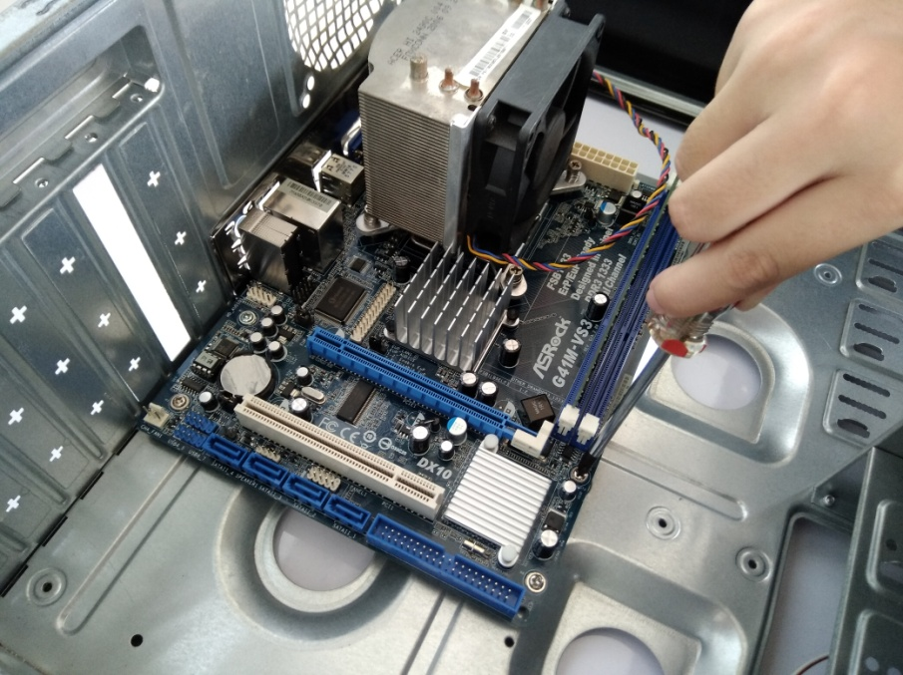
7) ติดตั้งเมนบอร์ดเข้ากับตัวเครื่อง

Slide 15
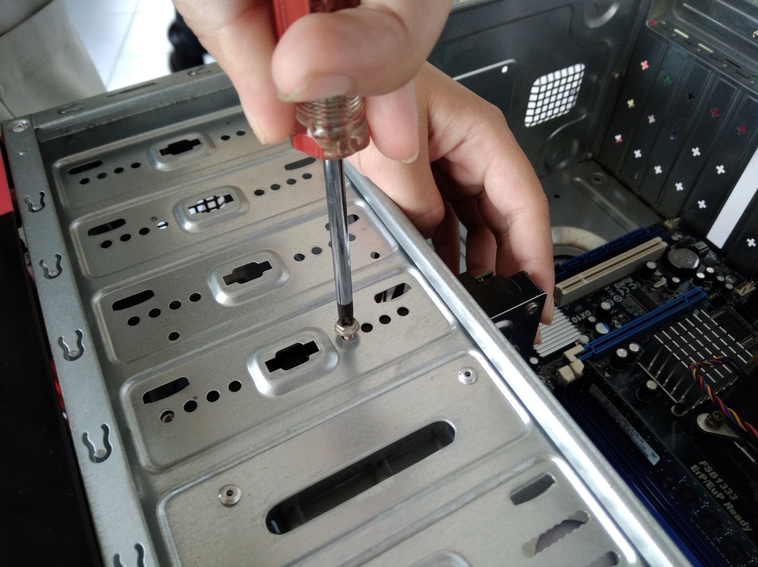
8) ติดตั้งฮาร์ดดิสก์

Slide 16
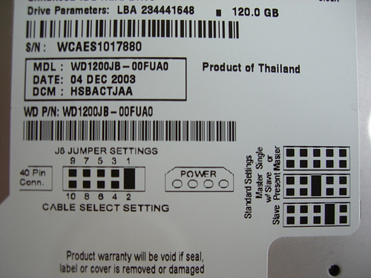
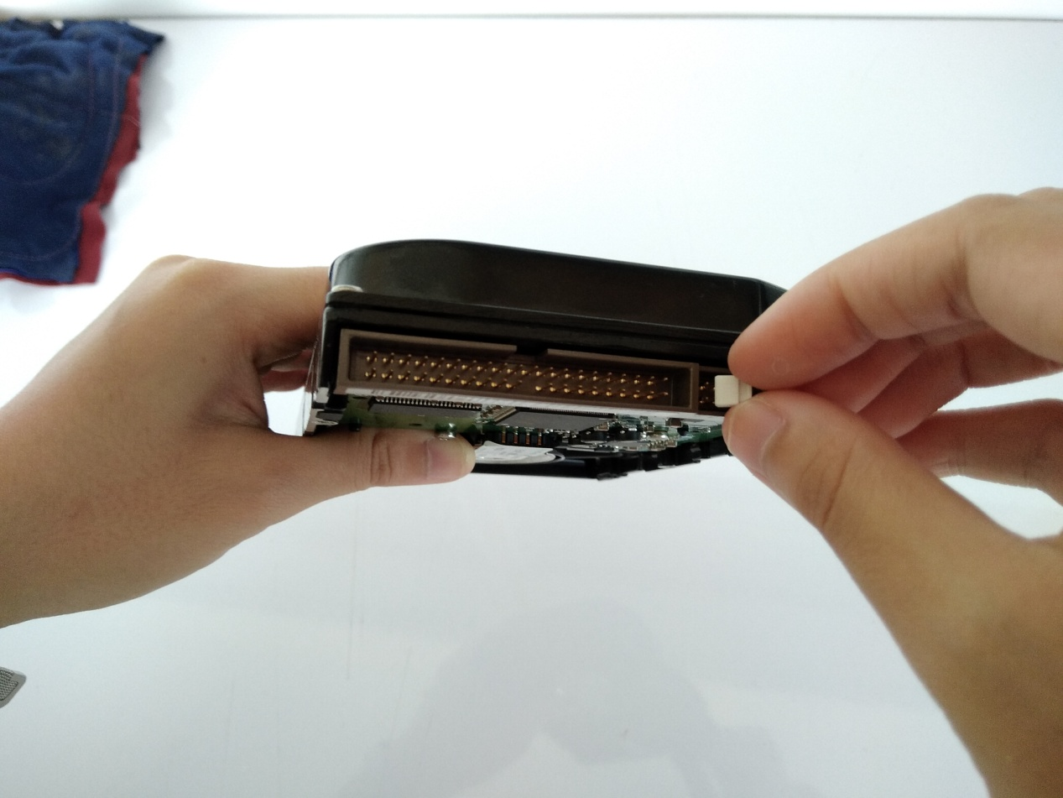
8.1) การติดตั้งฮาร์ดดิสก์แบบไอดีอี (IDE)

Slide 17
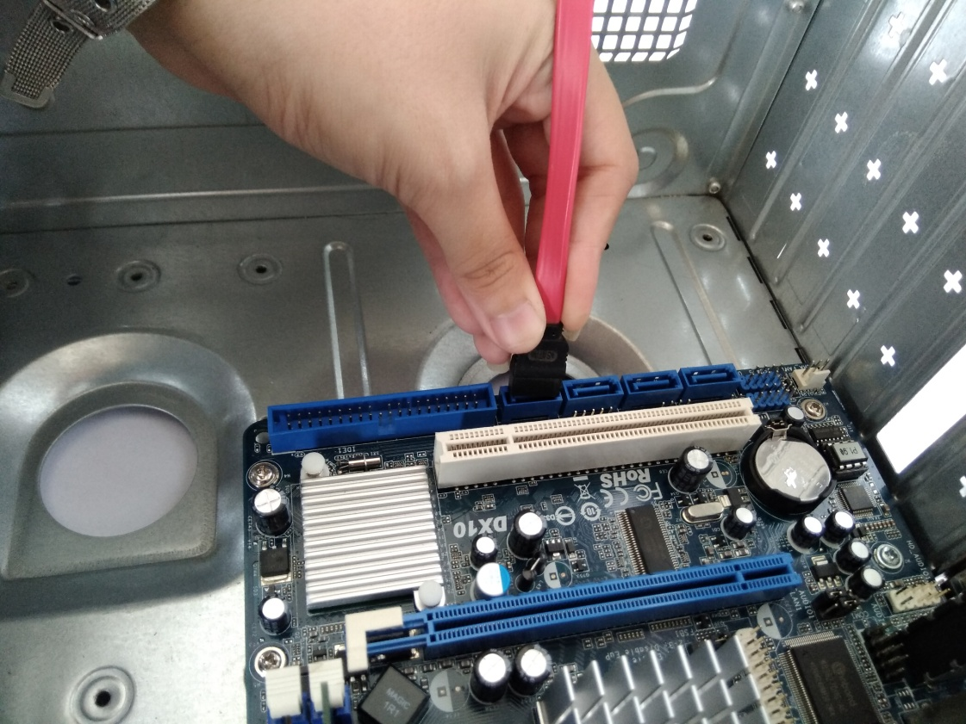
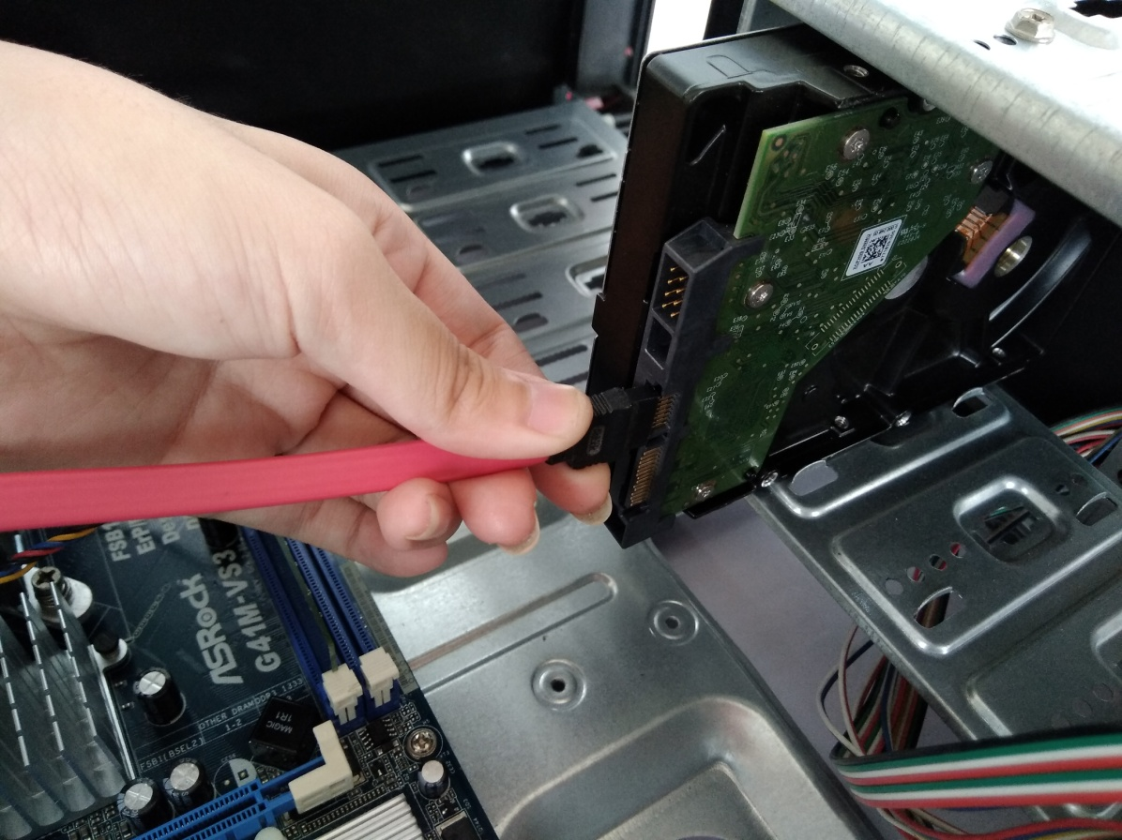
8.2) การติดตั้งฮาร์ดดิสก์แบบซาต้า (SATA)

Slide 18
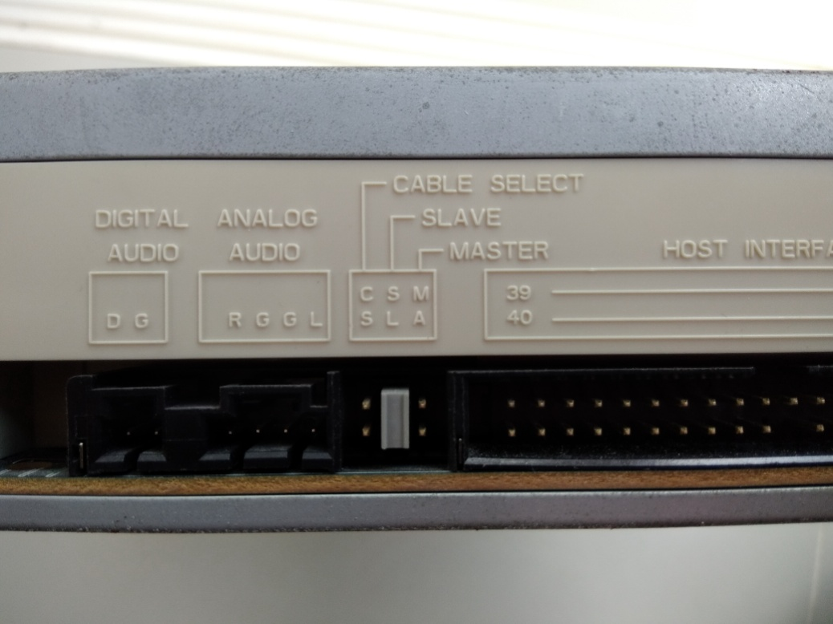
9) ติดตั้งอุปกรณ์ออปติคอลไดร์ฟ

Slide 19
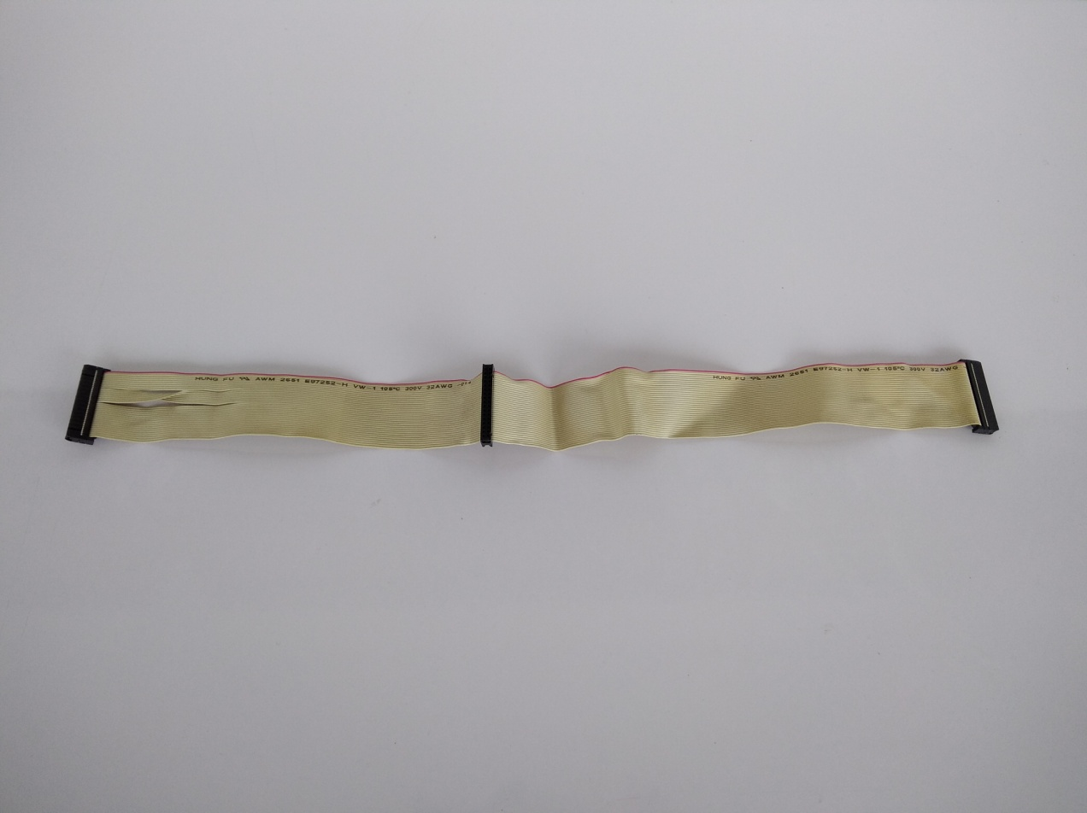




10) ติดตั้งอุปกรณ์อ่านเขียนสื่อบันทึกข้อมูลภายนอก
10.1) การติดตั้งฟล็อปปี้ดิสก์ไดร์ฟ
หัวต่อไดร์ฟ B

Slide 20
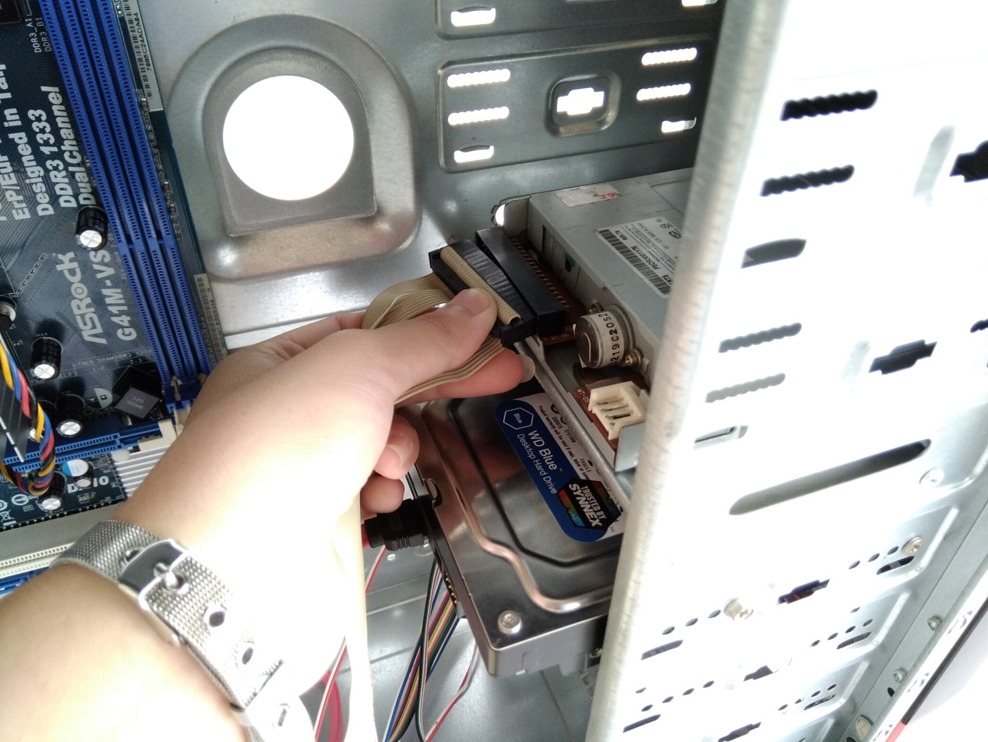
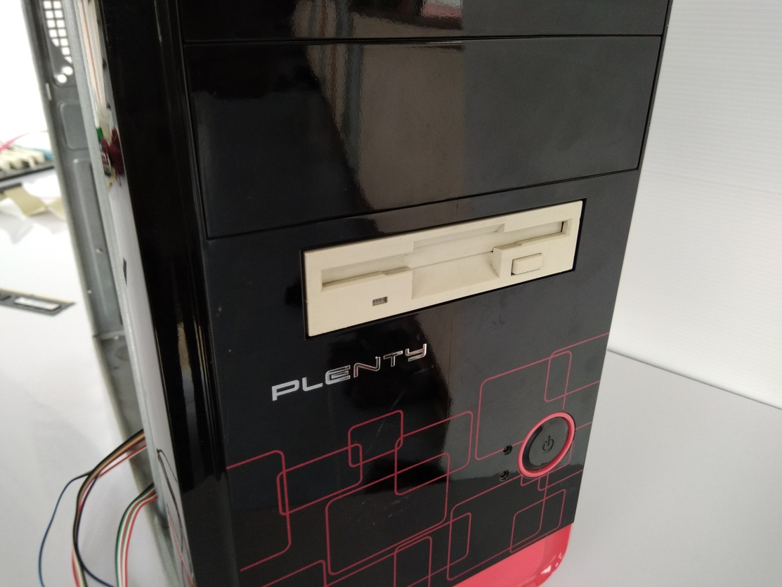
การติดตั้งฟล็อปปี้ดิสก์ไดร์ฟ

Slide 21
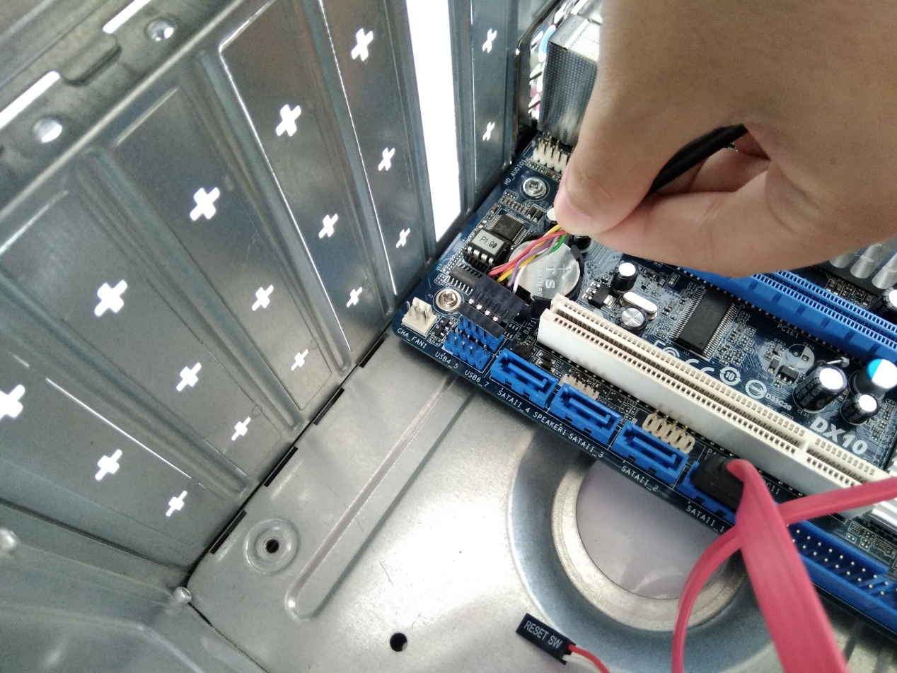
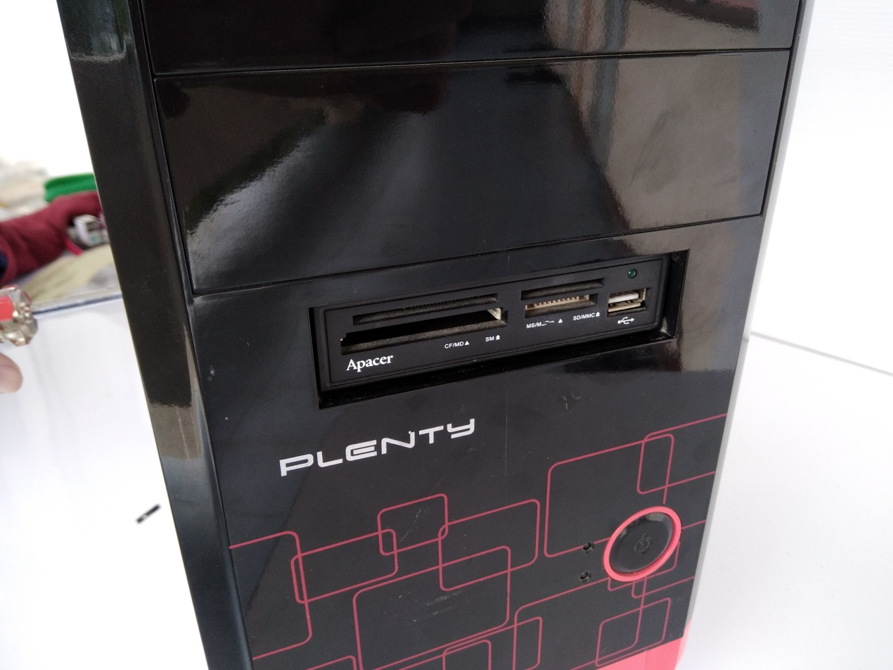
10.2) การติดตั้งเครื่องอ่านการ์ดหน่วยความจำ (Card Reader)

Slide 22
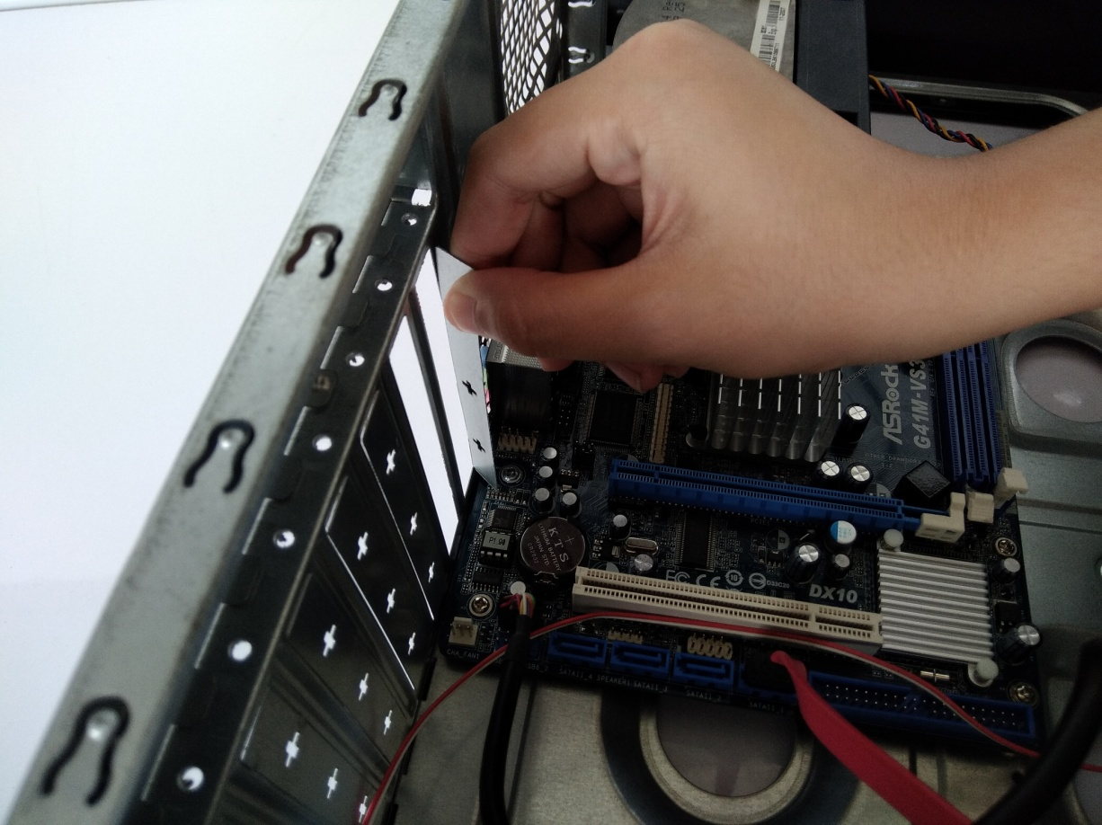
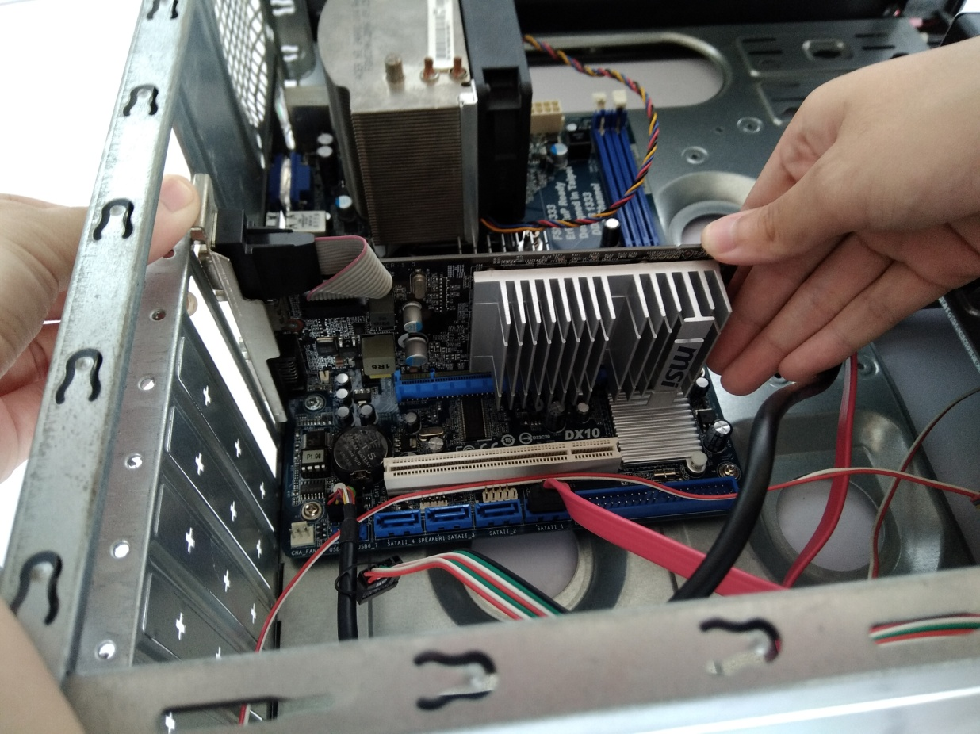
11) ติดตั้งการ์ดแสดงผล

Slide 23
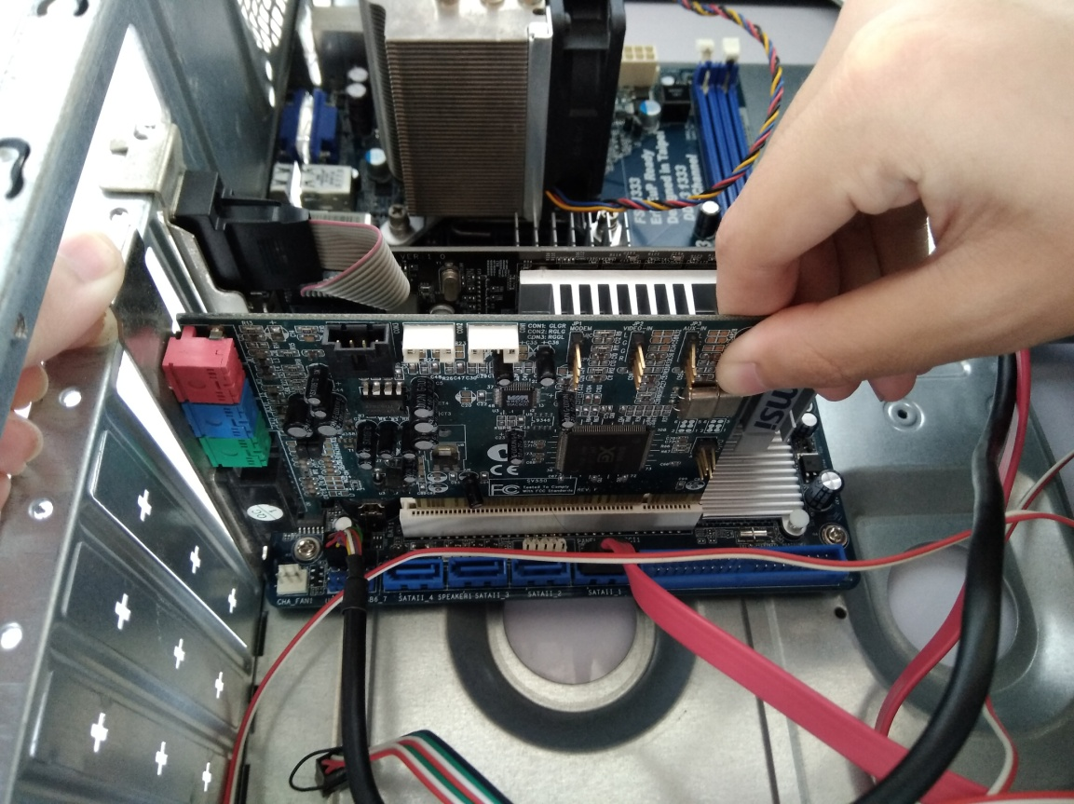
12) ติดตั้งการ์ดเสียง

Slide 24
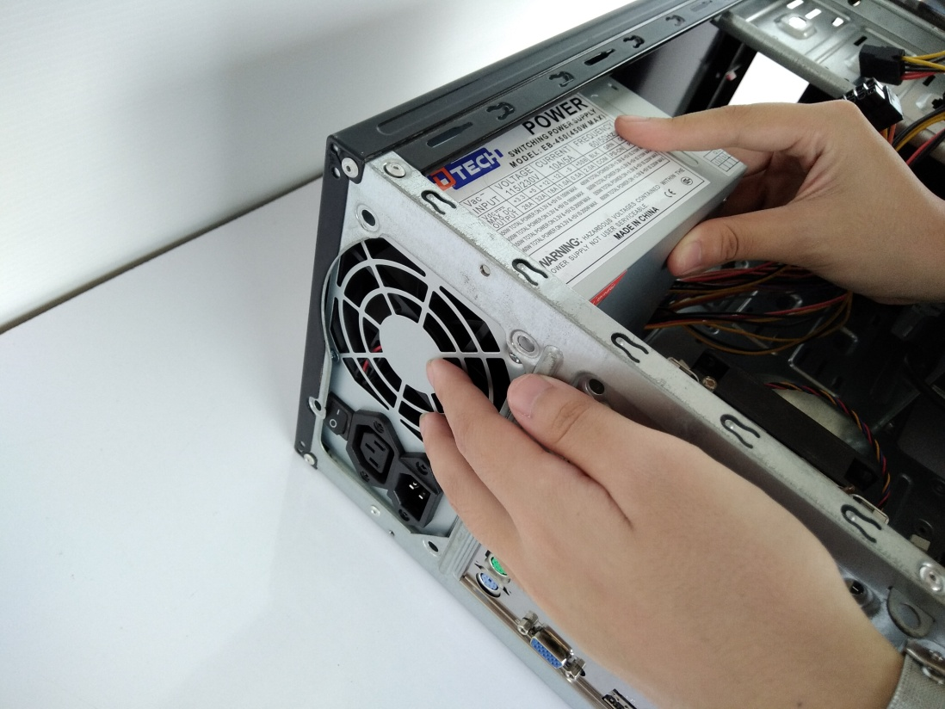
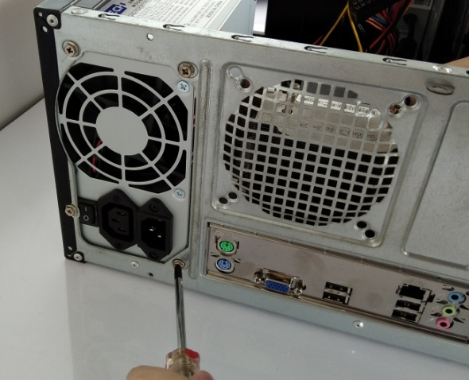
13) ติดตั้งแหล่งจ่ายไฟลงในตัวเคส

Slide 25
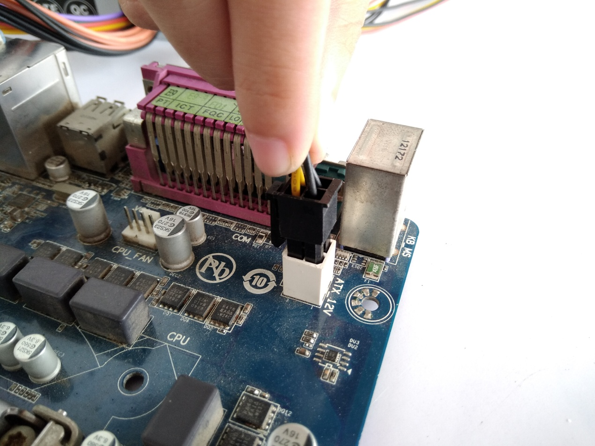
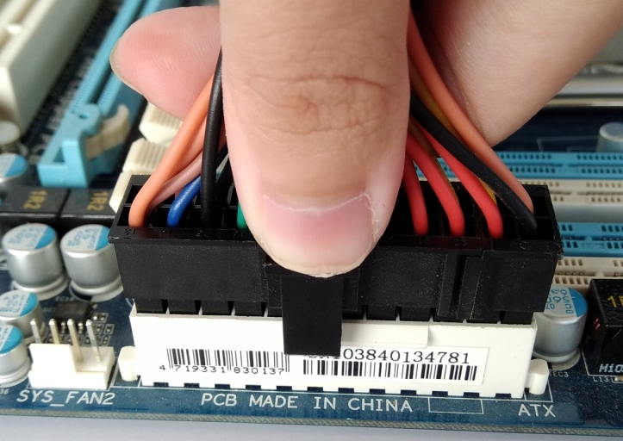
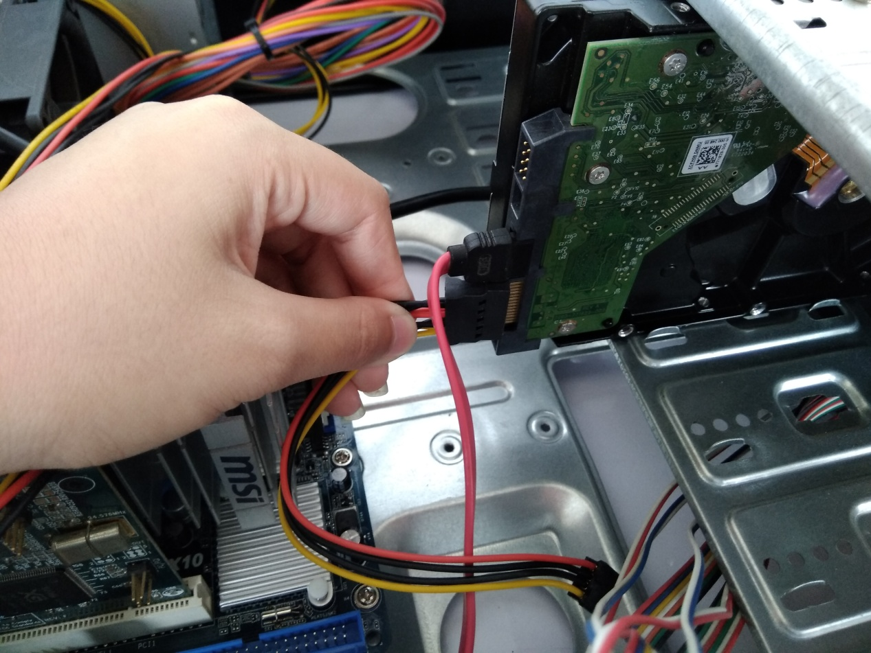
- จุดจ่ายไฟสำหรับอุปกรณ์อื่น ๆ เช่น ซีพียู การ์ดแสดงผล
การติดตั้งจุดจ่ายไฟสำหรับซีพียู
- จุดจ่ายไฟให้กับเมนบอร์ด
การติดตั้งจุดจ่ายไฟหลักให้กับเมนบอร์ด
- ฮาร์ดดิสก์
การติดตั้งจุดจ่ายไฟให้กับฮาร์ดดิสก์

Slide 26
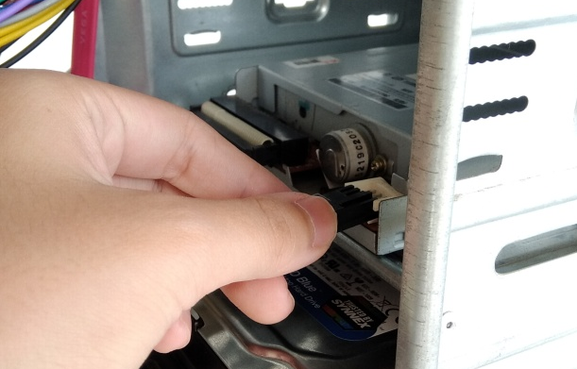
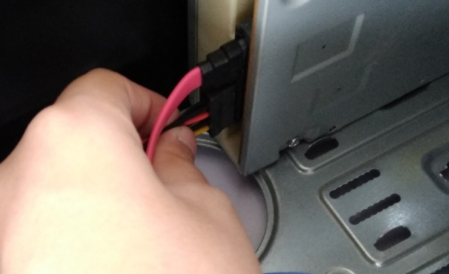
- ฟล็อปปี้ดิสก์ไดร์ฟ
- อุปกรณ์ออปติคอลไดร์ฟ
การติดตั้งจุดจ่ายไฟให้กับฟล็อปปี้ดิสก์ไดร์ฟ
การติดตั้งจุดจ่ายไฟให้กับอุปกรณ์ออปติคอลไดร์ฟ

Slide 27
14) เสียบสายสวิตช์ ไฟแสดงผล และลำโพงแจ้งสถานะ
ทำการเสียบสายสวิตช์ ไฟแสดงผล และลำโพงแจ้งสถานะ ตามตำแหน่งบนเมนบอร์ด โดยทั่วไปสายไฟสำหรับเชื่อมต่อสวิตช์ ไฟแสดงผล และลำโพงแจ้งสถานะ ที่มีมาให้พร้อมกับเคสจะมีหัวต่ออยู่ 5 ตัว และมีตัวอักษรย่อพิมพ์ไว้บนหัวต่อดังนี้
- หัวต่อสวิตช์เปิด-ปิดเครื่อง ตัวย่อ POWER SW
- หัวต่อสวิตช์รีเซ็ต ตัวย่อ RESET SW
- หัวต่อไฟแสดงสถานะการทำงานของเครื่อง ตัวย่อ POWER LED, Green LED
- หัวต่อไฟแสดงสถานะการทำงานของฮาร์ดดิสก์ ตัวย่อ HDD LED, IDE LED
- หัวต่อลำโพงแจ้งสถานะ ต่อย่อ SPEAKER

Slide 28
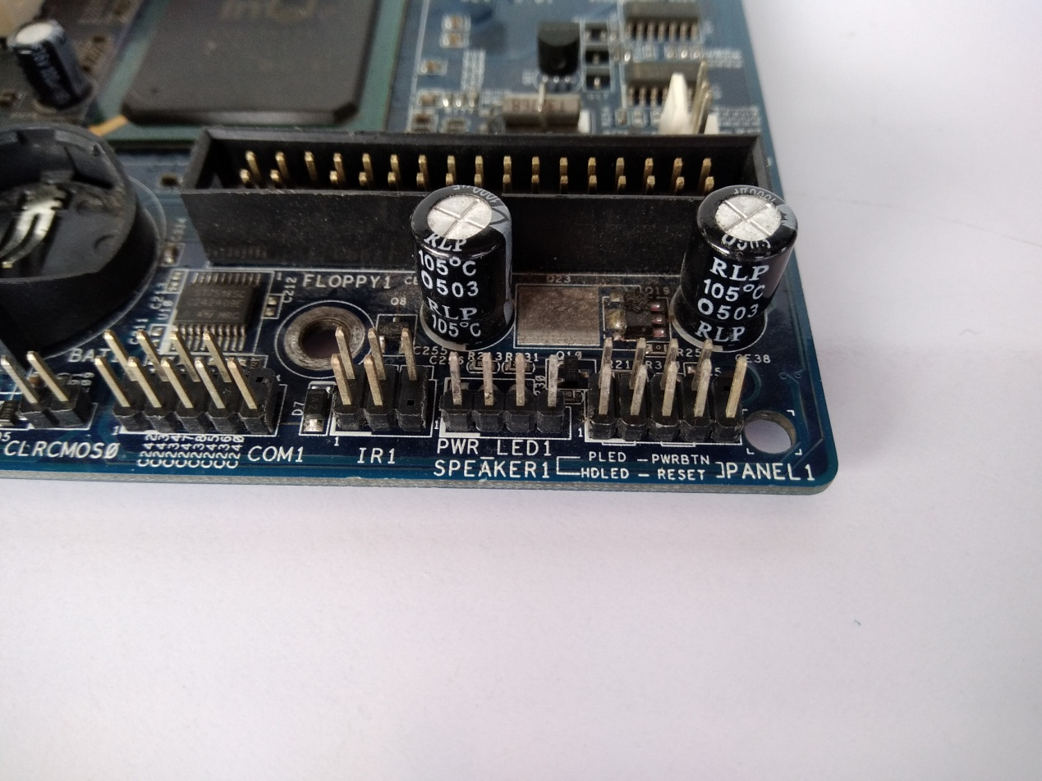
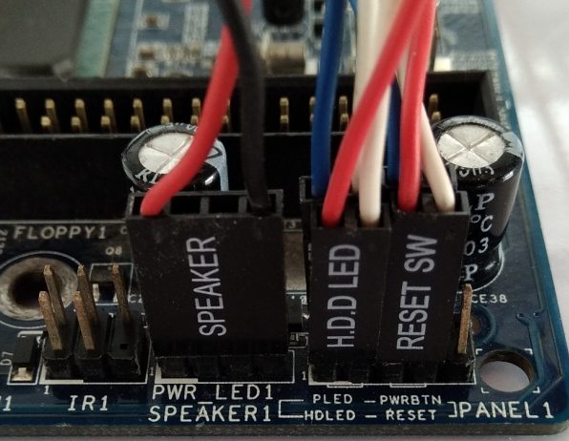
จุดต่อสวิตช์และไฟแสดงผลบนเมนบอร์ด
แสดงการเชื่อมต่อสวิตช์ ไฟแสดงผล

Slide 29
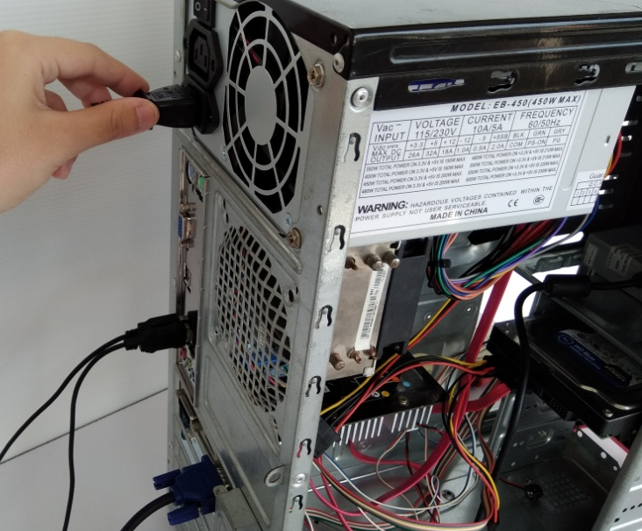
15) เชื่อมต่ออุปกรณ์ภายนอกเข้ากับเครื่องคอมพิวเตอร์

Slide 30
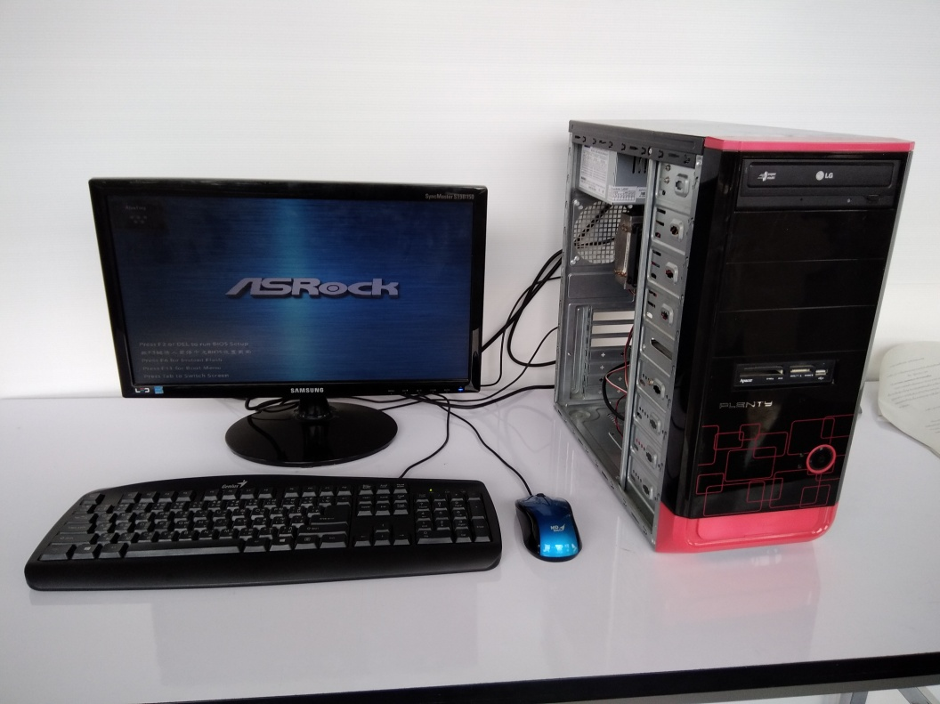
16) ตรวจสอบ และทดสอบการทำงานของเครื่อง

